Slide 1
Machine Learning (ML)
IThub
2021-2022
лекция 11

Slide 2
Рекурентные сети

Slide 3
Процесс обучения нейронной сети
Прямой проход
…
Расчет ошибки (loss)
Обратный проход (изменение весов)

Slide 4
Проблема ранее рассмотренных архитектур нейронных сетей
Рассмотренные ранее архитектуры не учитываю контекст

Slide 5

Куда движется мячик?
?
?
?
?

Slide 6


Куда движется мячик?
вправо

Slide 7
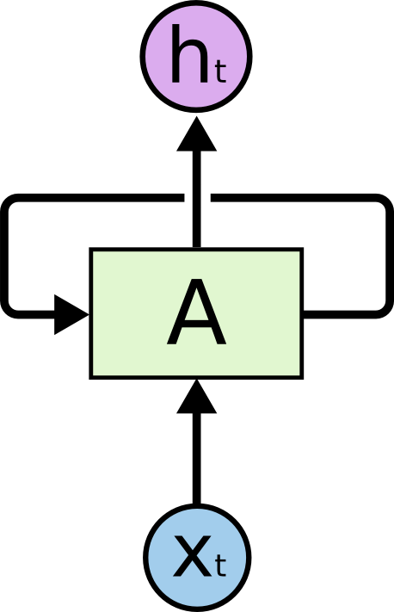
Рекурентный подход

Slide 8
Рекурентный подход (RNN)
У Лукоморья дуб зеленый

Slide 9
Слой RNN для Keras
model.add(SimpleRNN(n))

Slide 10
Проблема забывания
Простое предсказание слов
Москва – это столица …
Великий поэт – Александр Сергеевич …
Проблема при предсказывании слова
Я часто бывал в Англии, где так промозгло осенью, но невероятно комфортно летом. Все жители крайне приветливы и дружелюбны. Я нашел там много друзей. Именно поэтому я очень хорошо говорю …

Slide 11
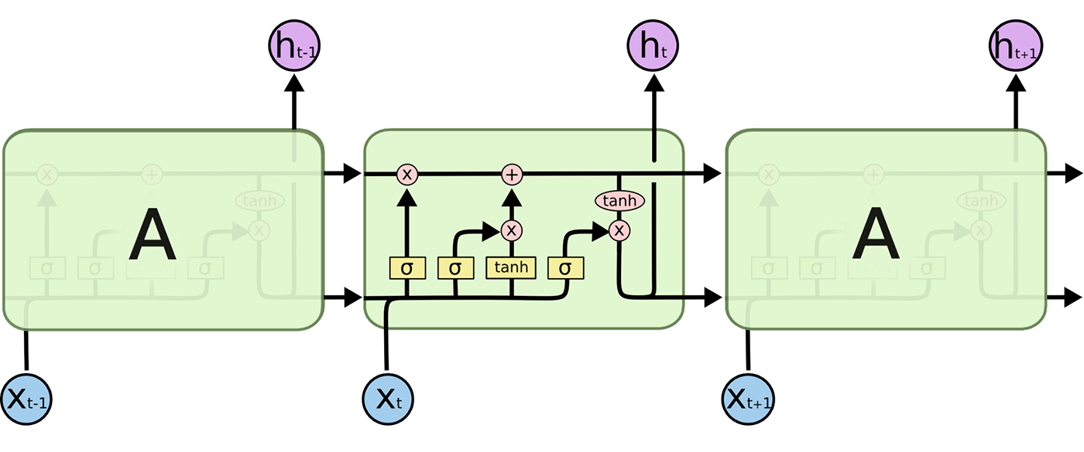
Слои Long-Short Term Memory (LSTM)
Состояние
Значения

Slide 12
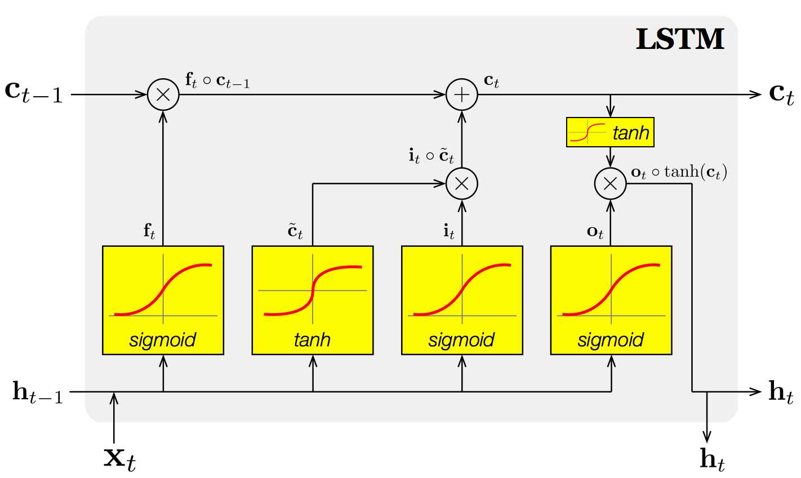
Слой Long-Short Term Memory (LSTM)

Slide 13
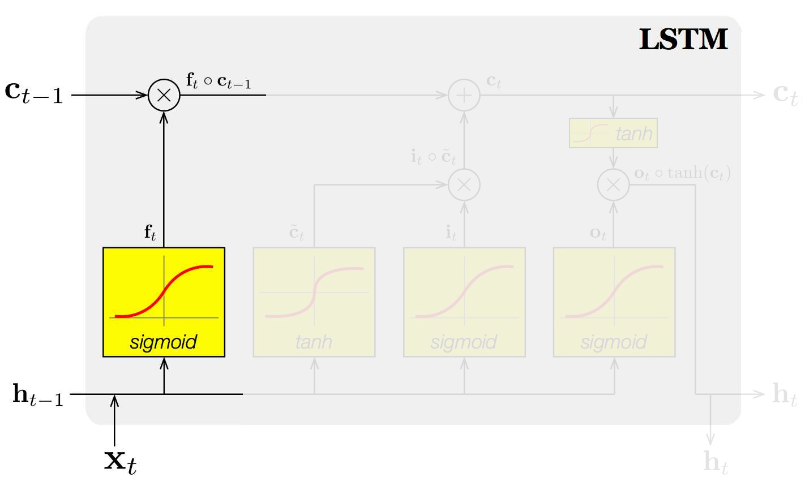
Блок забывания
0 … 1

Slide 14
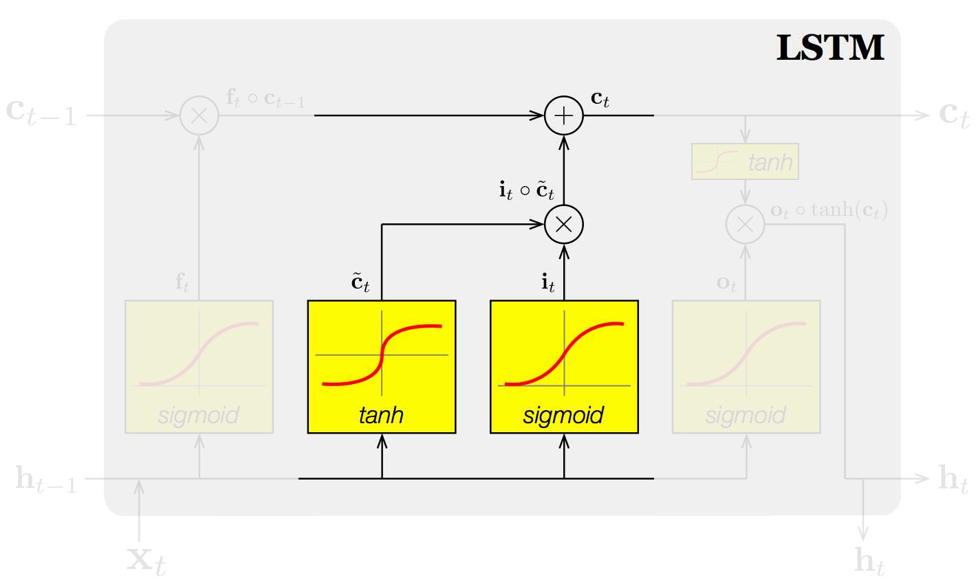
Блок обновления

Slide 15
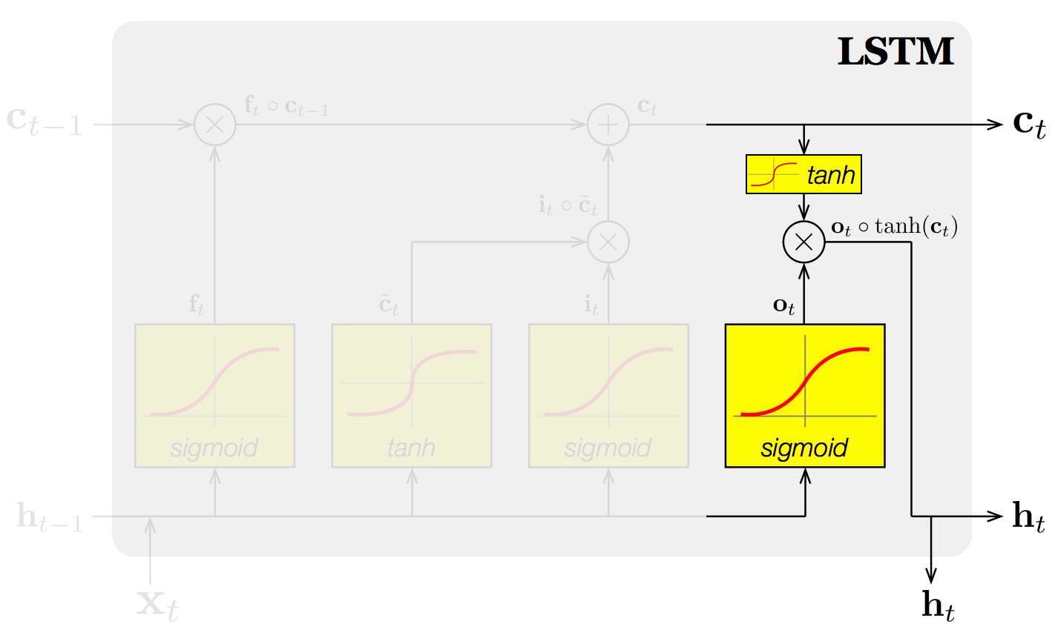
Блок передачи информации

Slide 16
Слой LSTM в Keras
Не используем выходы состояния
model.add(LSTM(64))
Используем выходы состояния
model.add(LSTM(64), return_sequences=True)

Slide 17
Задачи, которые можно решить с помощью анализа последовательностей
Машинный перевод
Генерация текста (чат-боты, новости)
Обработка звука
Распознавание речи
Создание музыки
Распознавание действий на видео
Написание программного кода

